Slide 1
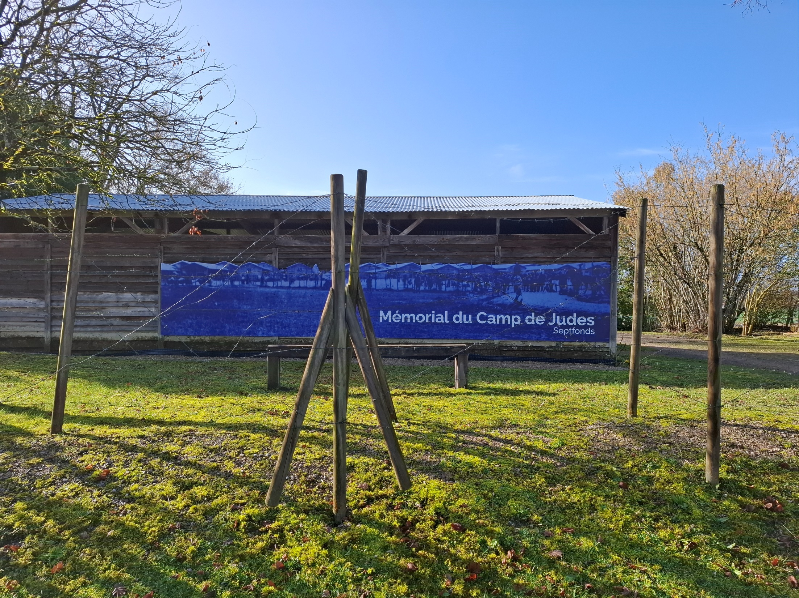
Sortie pédagogique
Dans le cadre du thème « Histoire et mémoire » de Terminale Spé
Sortie des élèves HGGSP à Septfonds
1- au «Mémorial de la Mounière » ,
2- au camp de Jude,
3- au mémorial des enfants juifs de Septfond

Slide 2
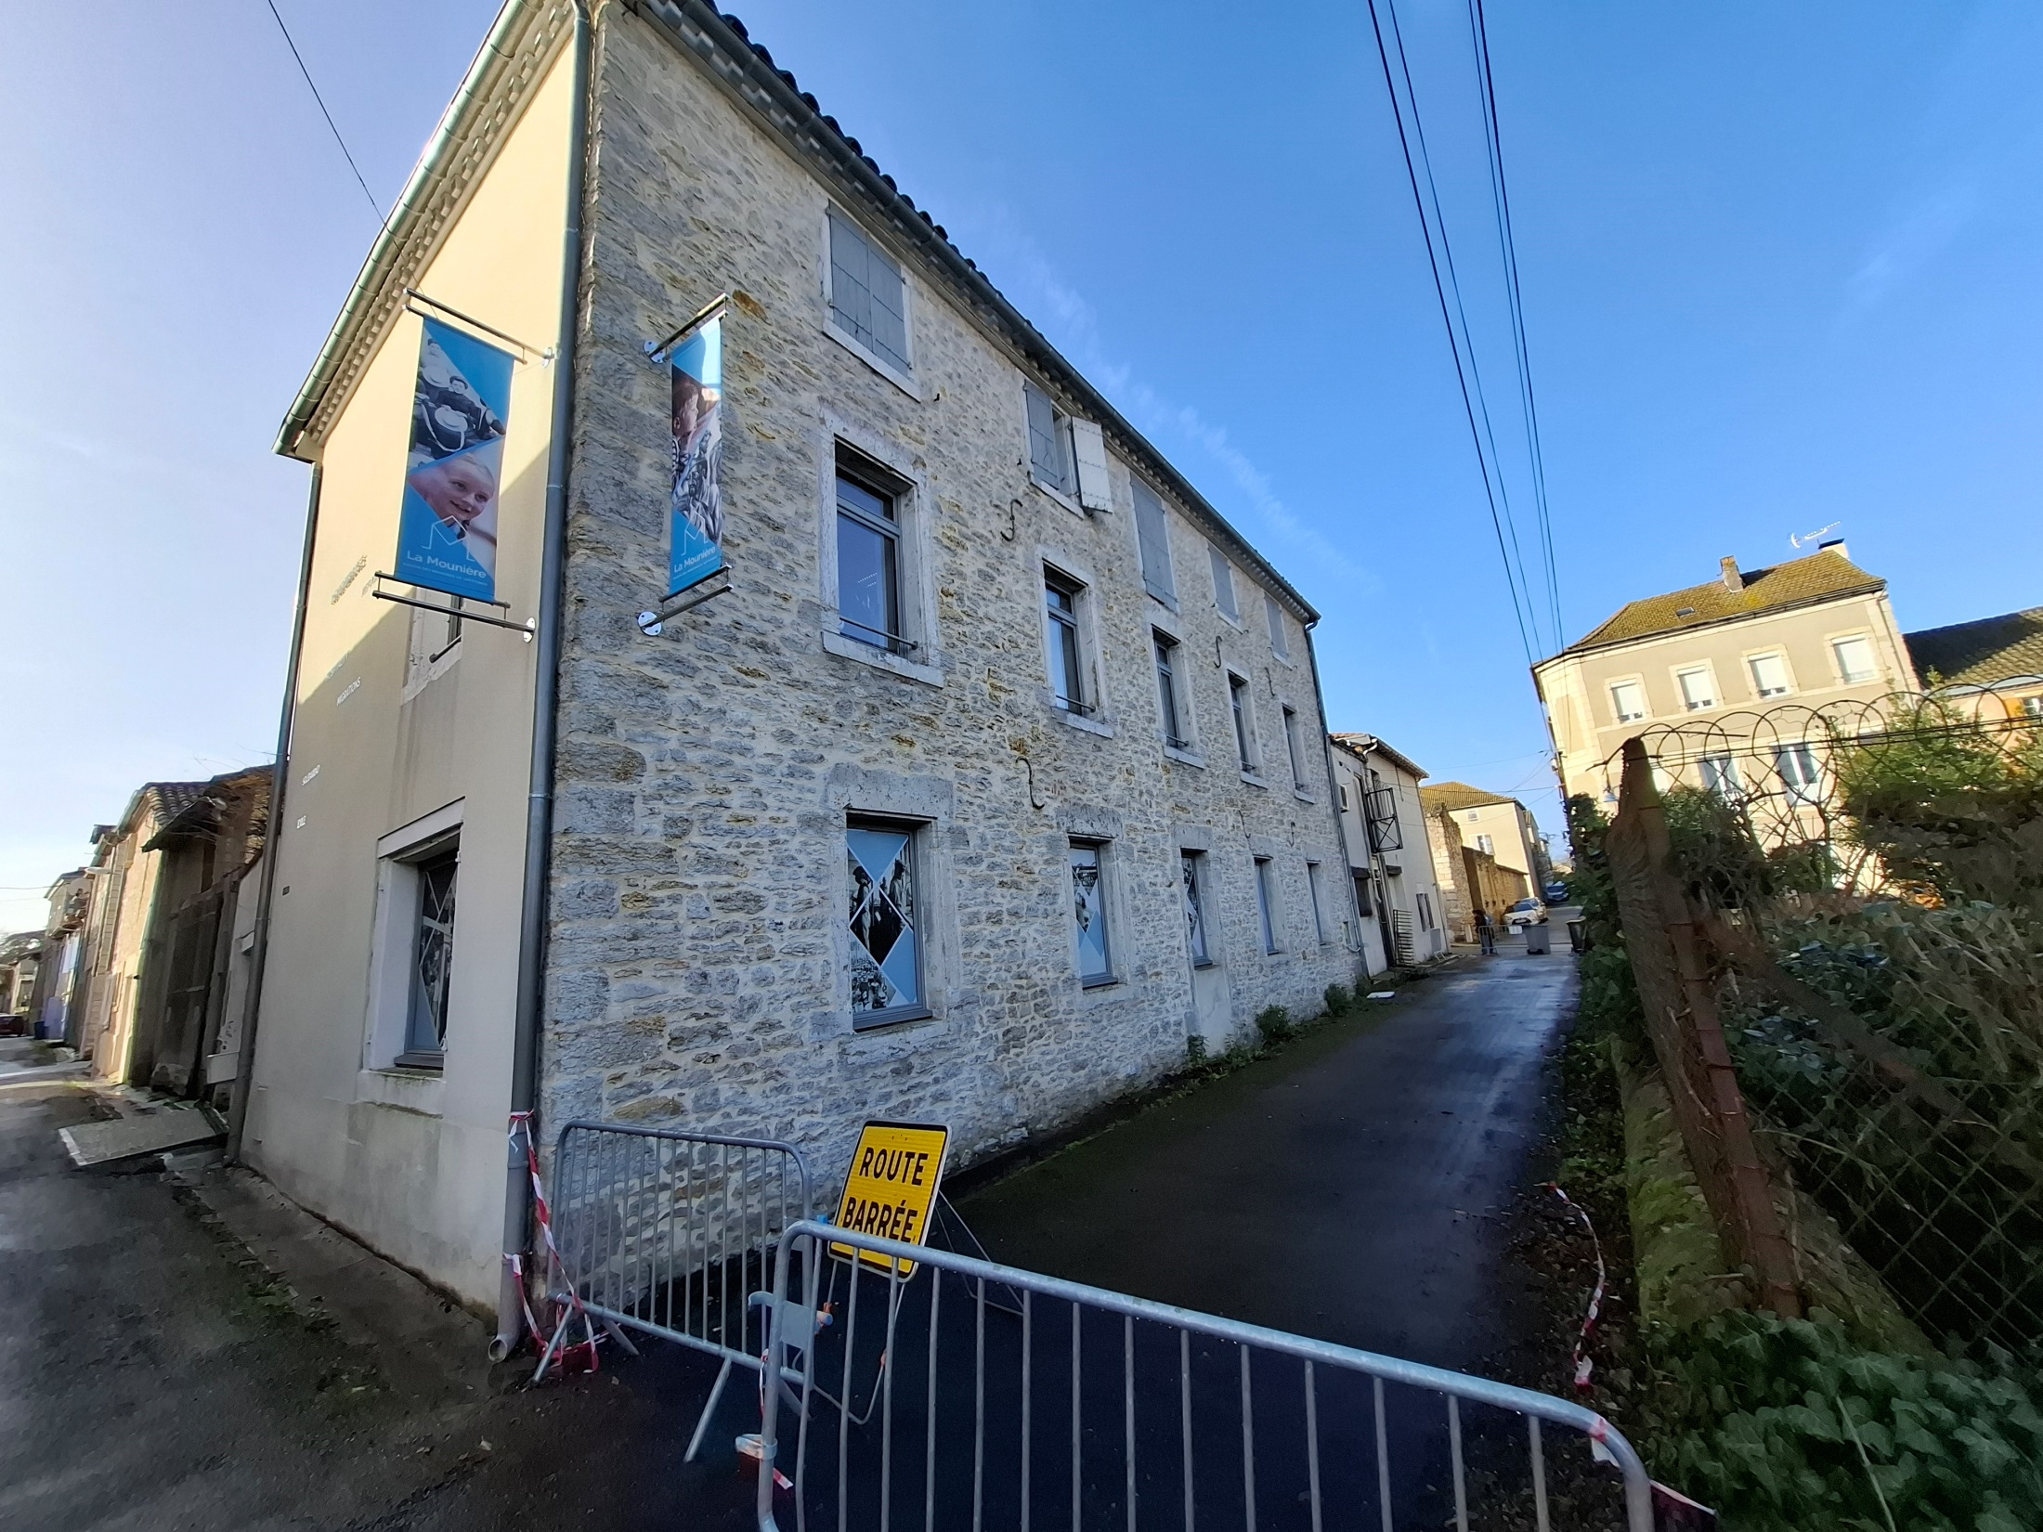
1- C’est dans cette maison emblématique de l’histoire de Septfonds qu’a vécu Raymond Peyrières, fabricant et représentant en béret. Résistant communiste, il est arrêté en 1941, avec d’autres Septfontois, puis déporté à Dachau. La maison est devenue un lieu de patrimoine, de mémoire et de transmission : « La Mounière ».

Slide 3
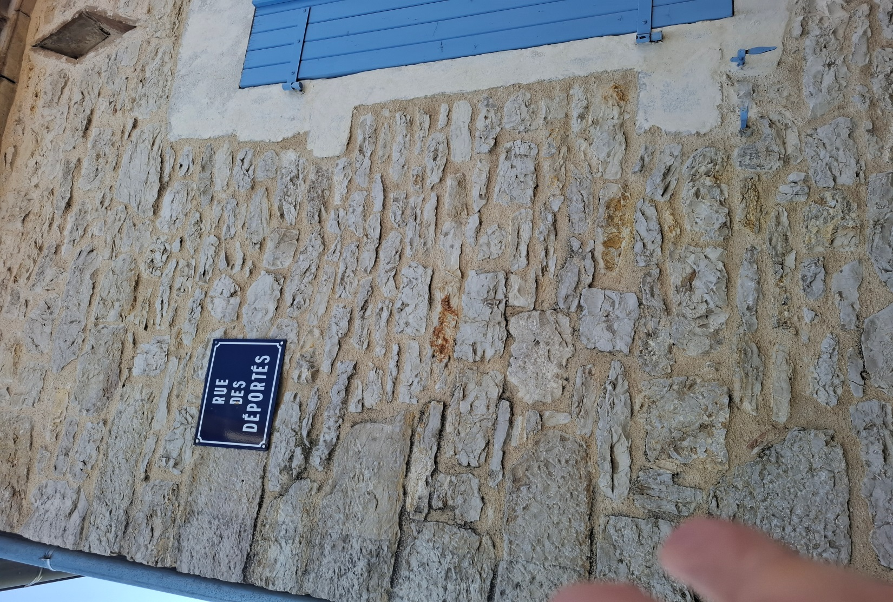
La rue des déportés mène au mémorial de « La Mounière ».
Ce centre de mémoire propose de vous plonger dans plusieurs histoires dont celle des étrangers considérés comme indésirables 1939-1945

Slide 4
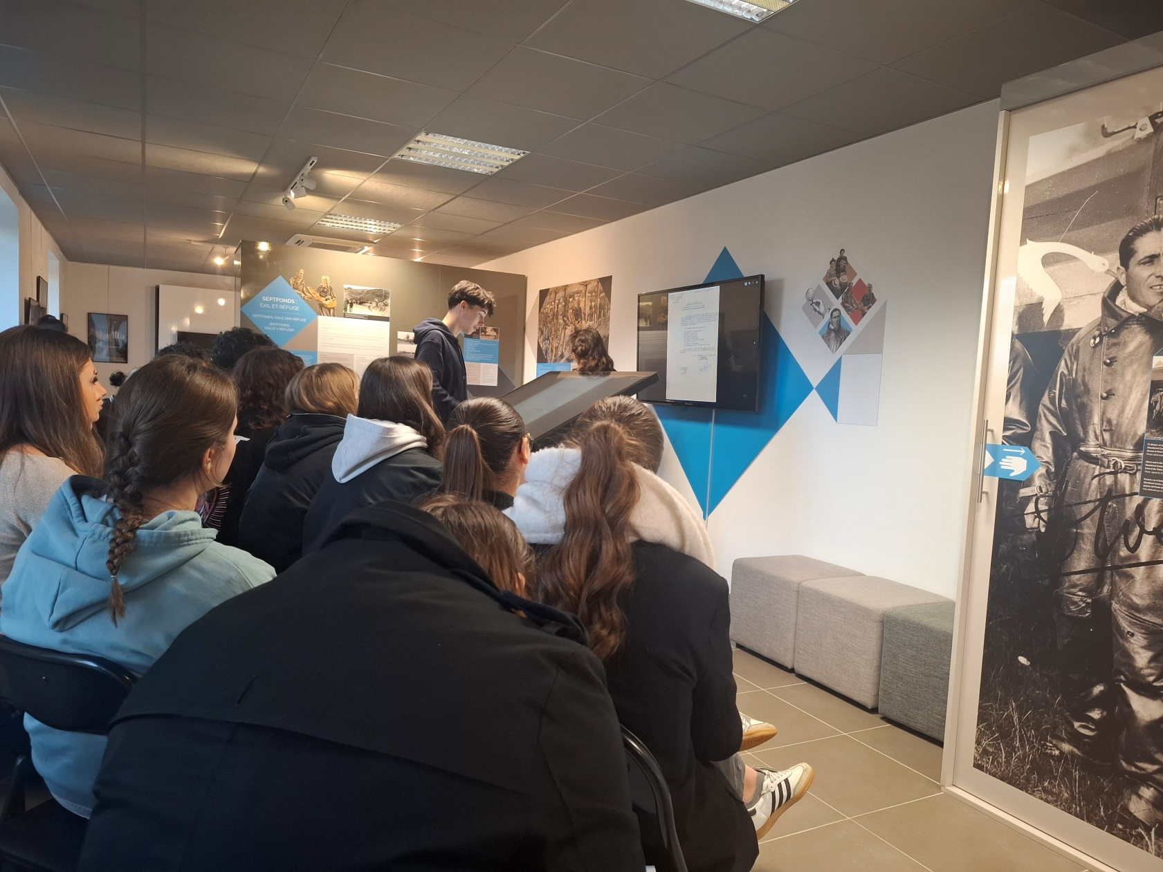
Les élèves des groupes HGGSP de Terminale assistent à une conférence sur les déportations ayant eu lieu à Septfonds au camp de Jude : les Républicains espagnols pendant la « Retirada » jusqu’en 1939 puis les juifs installés dans le Tarn-et-Garonne arrêtés par la police française avant de rejoindre Drancy puis le centre de mise à mort d’Auschwitz-Birkenau.

Slide 5
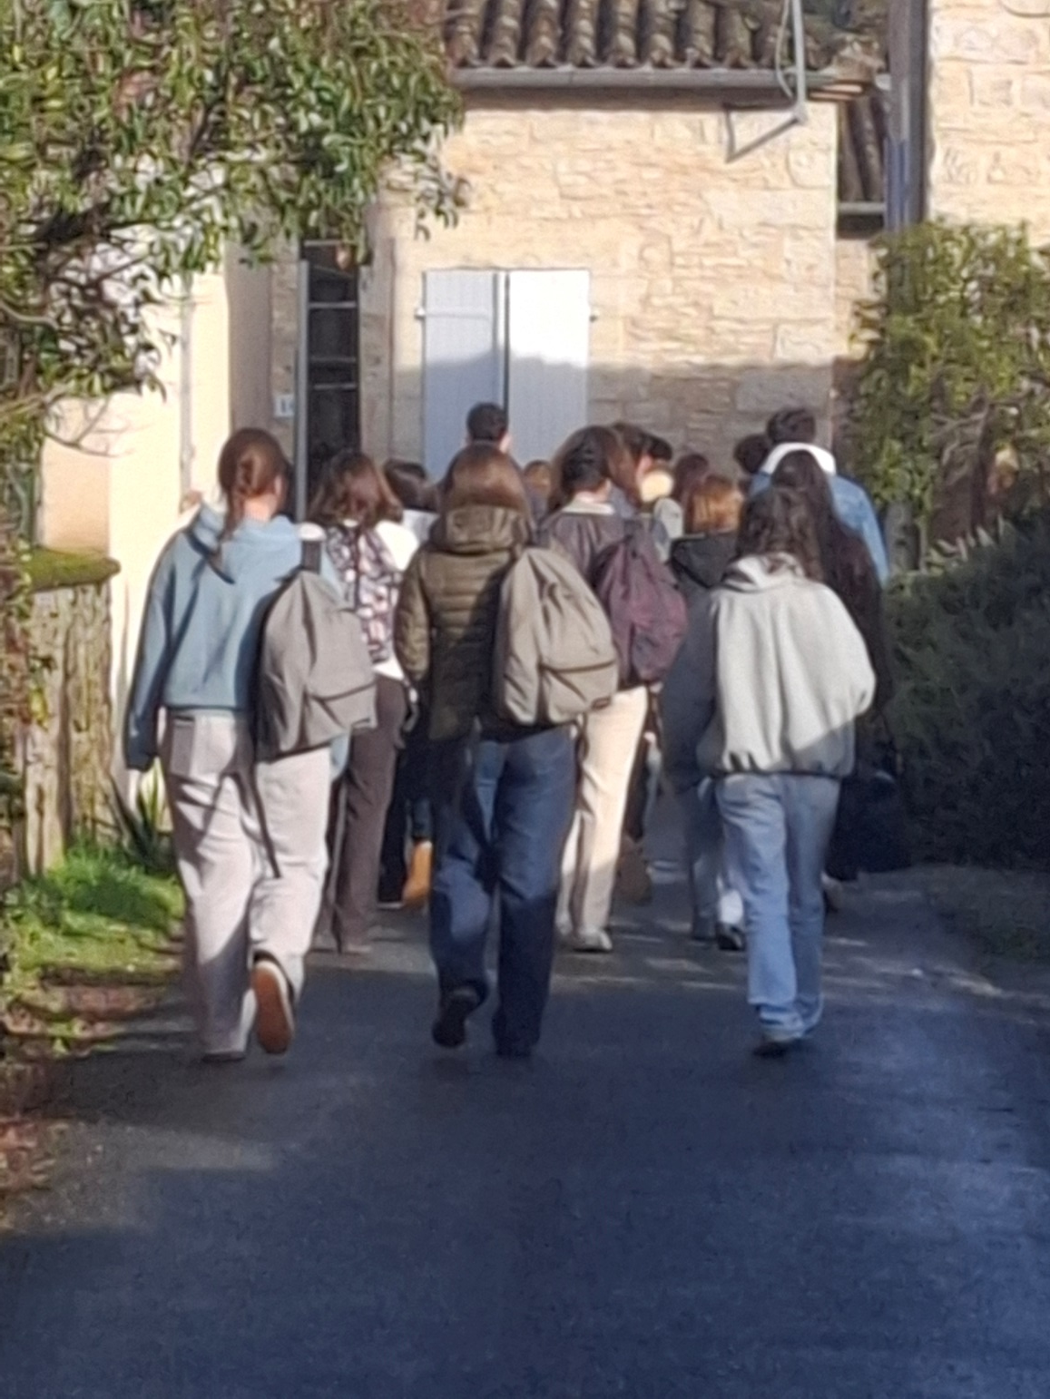
Après la conférence, les élèves retournent au bus qui nous amène à quelques kilomètres de là, au mémorial du camp de Jude.

Slide 6

2- Arrivée au Mémorial du camp de Jude : vue extérieure

Slide 7
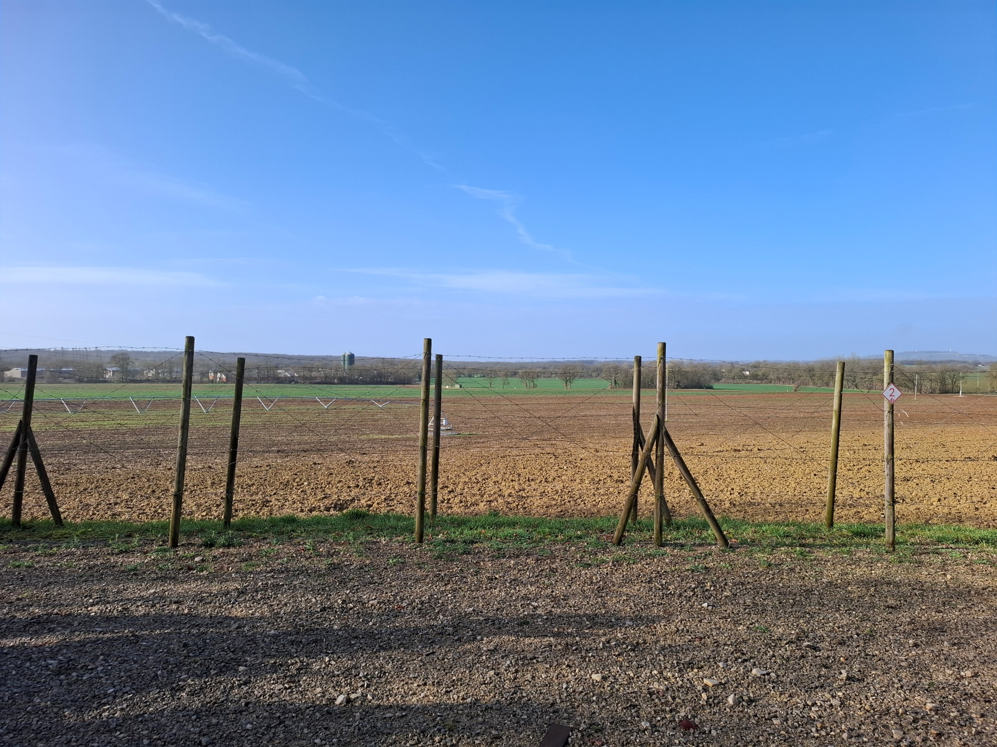
Les baraquements du camp étaient situés dans le fond du grand champ derrière les barbelés

Slide 8
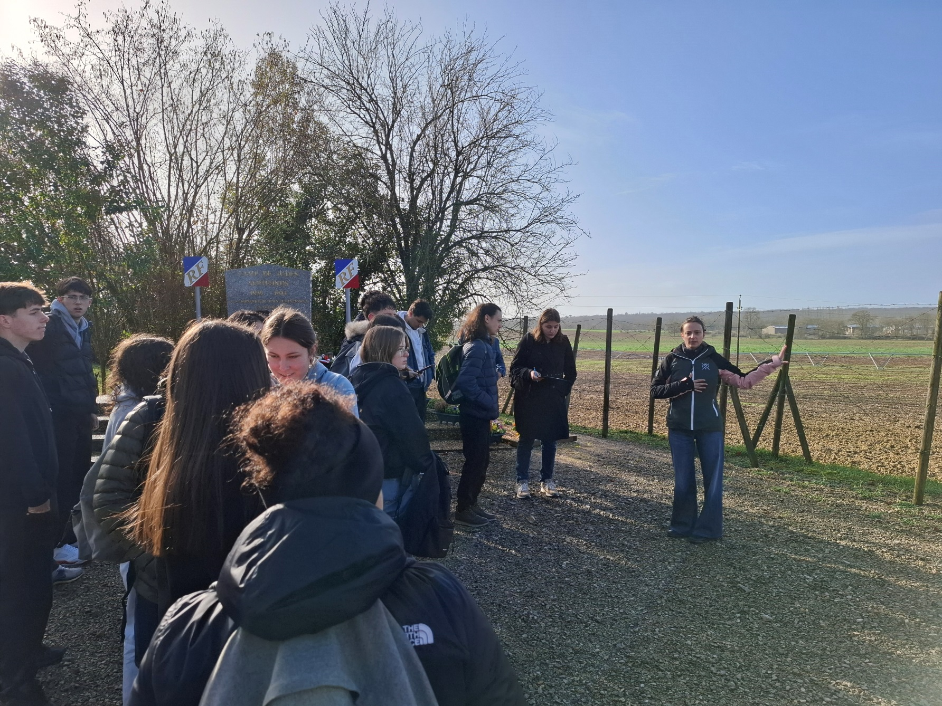
Notre guide explique à nos élèves la construction du camp, ses logiques,
son fonctionnement.

Slide 9
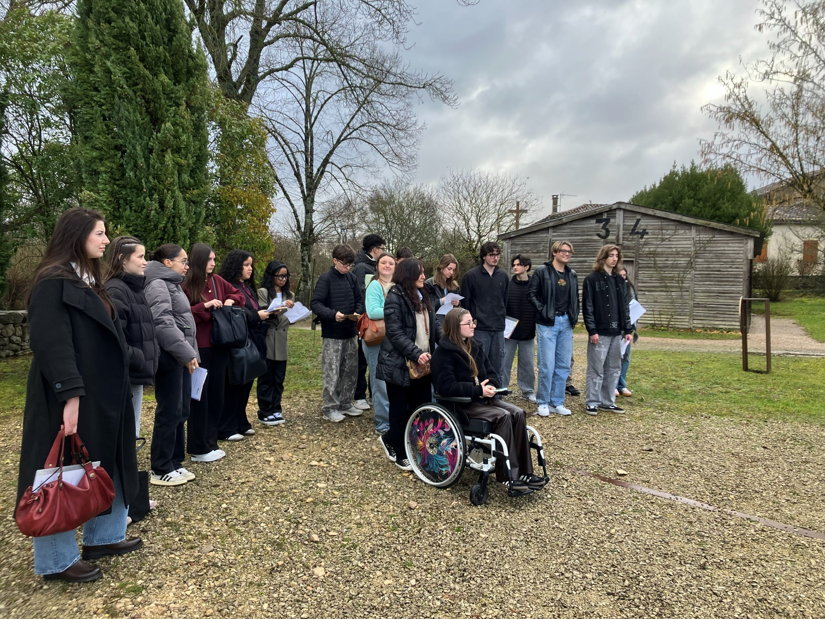
A l’arrière plan, on aperçoit un baraquement reconstitué.

Slide 10
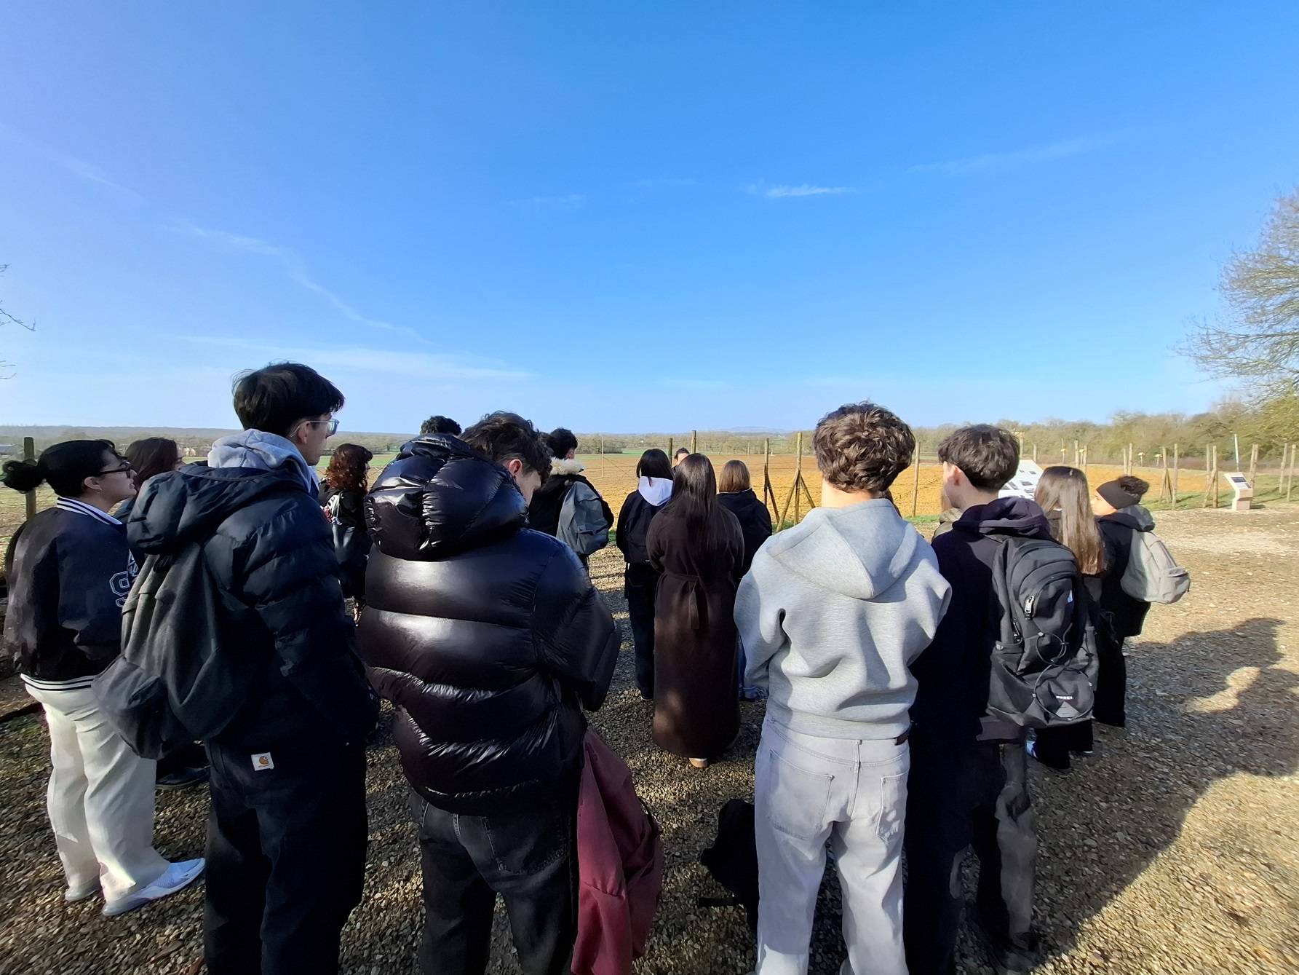
Lieu de mémoire et d’histoire de la Retirada et de l’arrestation des juifs en France, le camp
de Jude est peu connu du grand public. Cette histoire tragique intéresse les élèves qui écoutent attentivement.

Slide 11
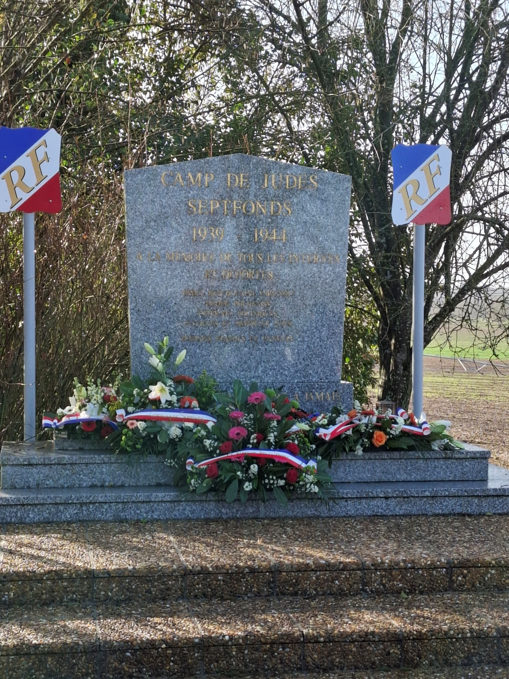
La stèle en hommage aux déportés du camp de Jude

Slide 12
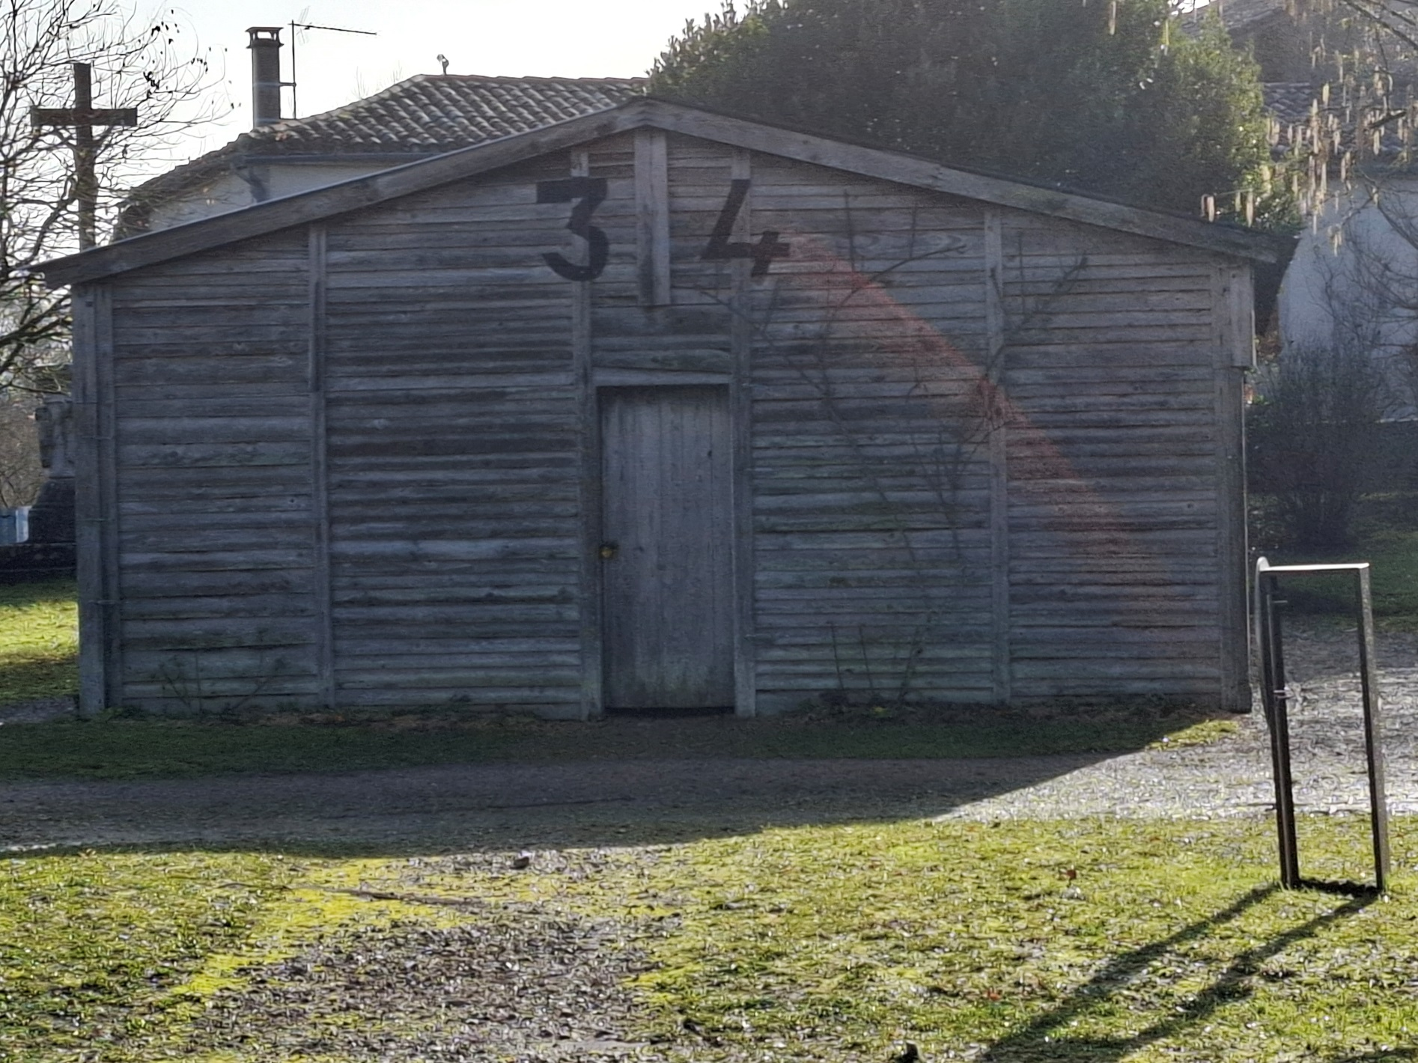
Un baraquement reconstitué …. aux dimensions réduites par rapport aux originaux

Slide 13
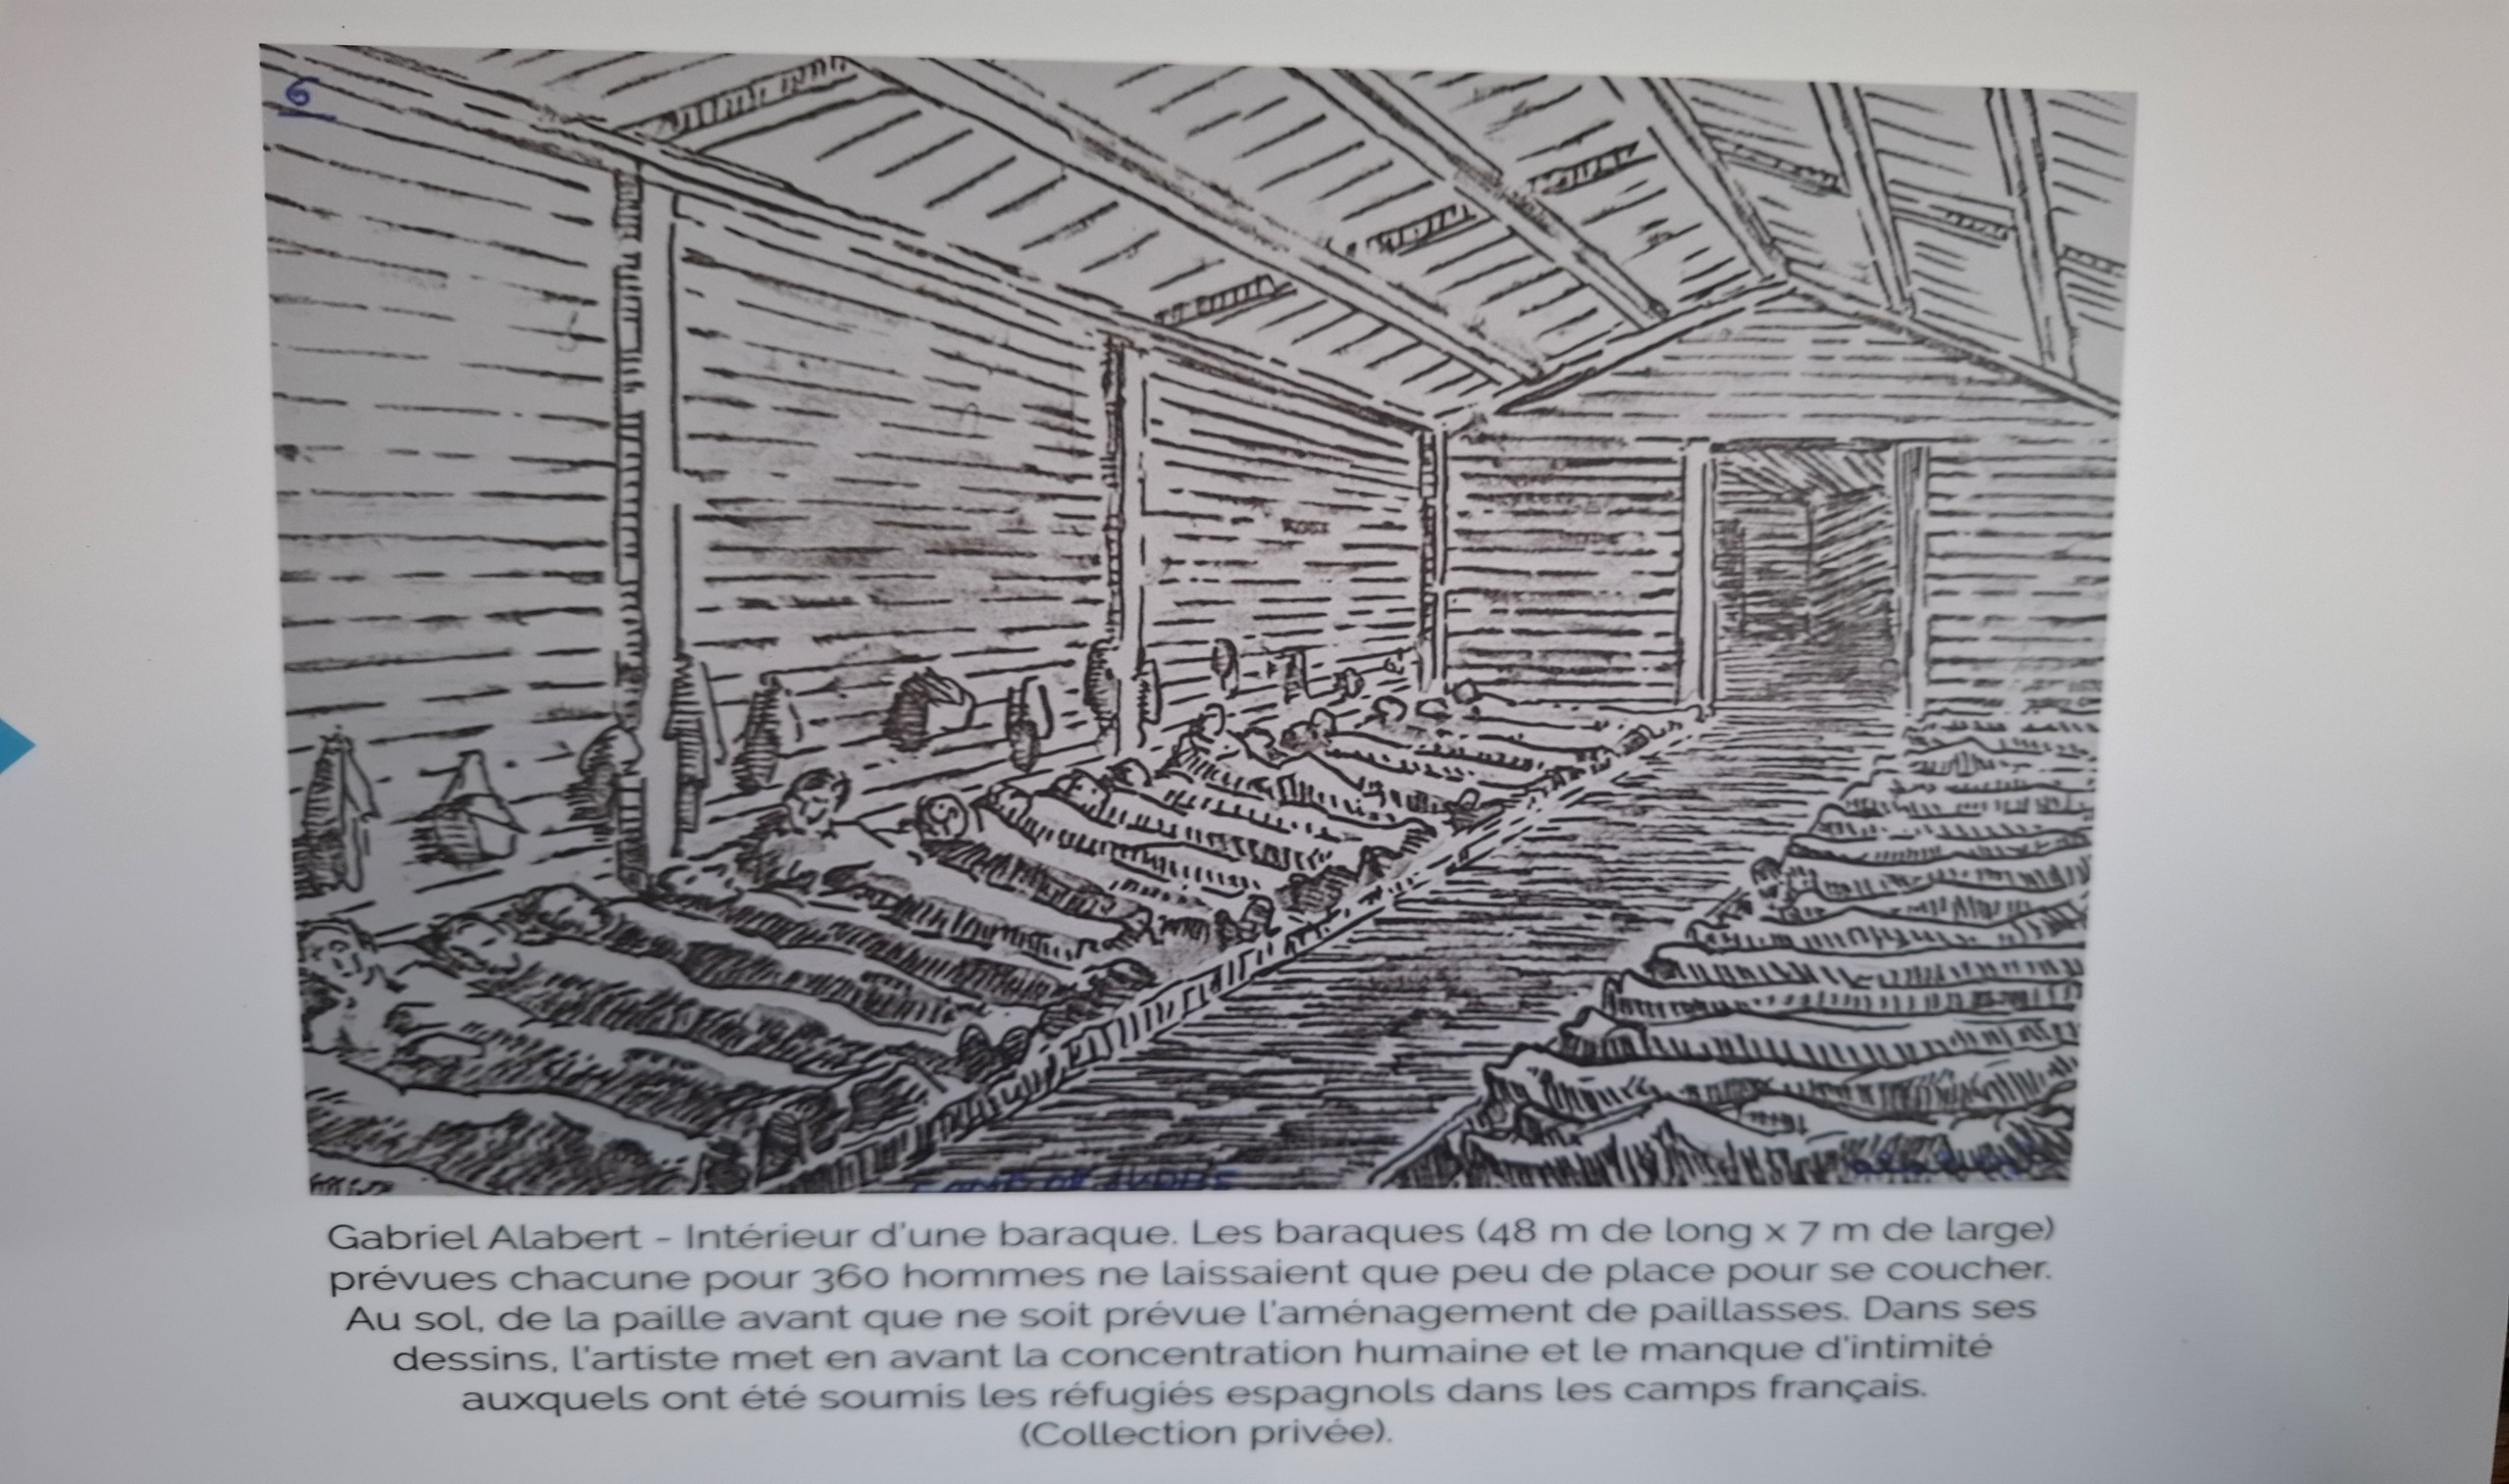
Dessin de Gabriel Alabert qui a été enfermé dans le camp de Jude

Slide 14
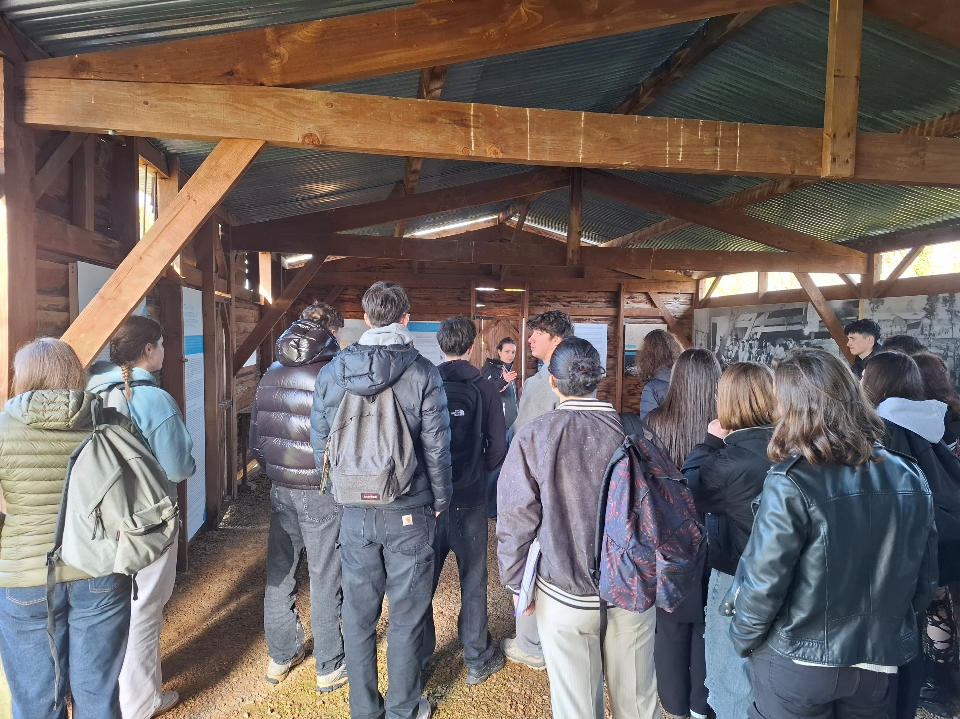
Les élèves entrent dans le baraquement et suivent les explications de notre intervenante

Slide 15
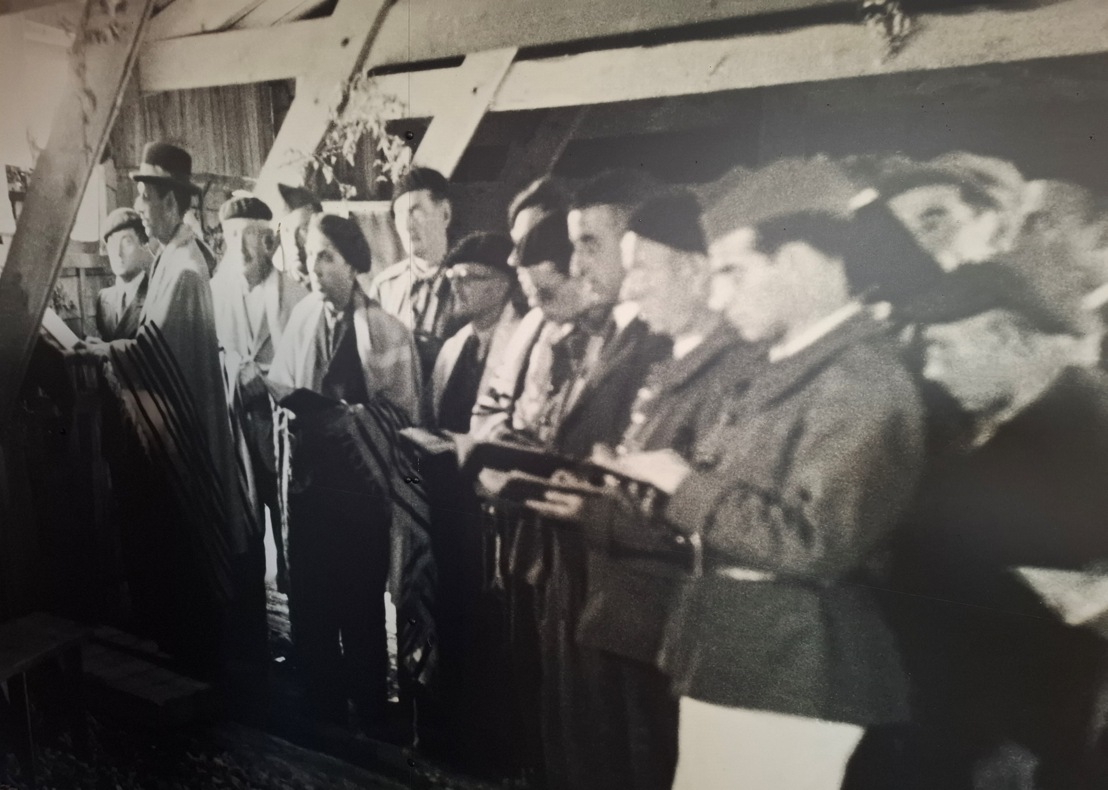
De grandes photographies sont affichées dans le baraquement et permettent d’avoir une idée dans la vie du camp. Ici des prisonniers juifs suivent une prière.

Slide 16
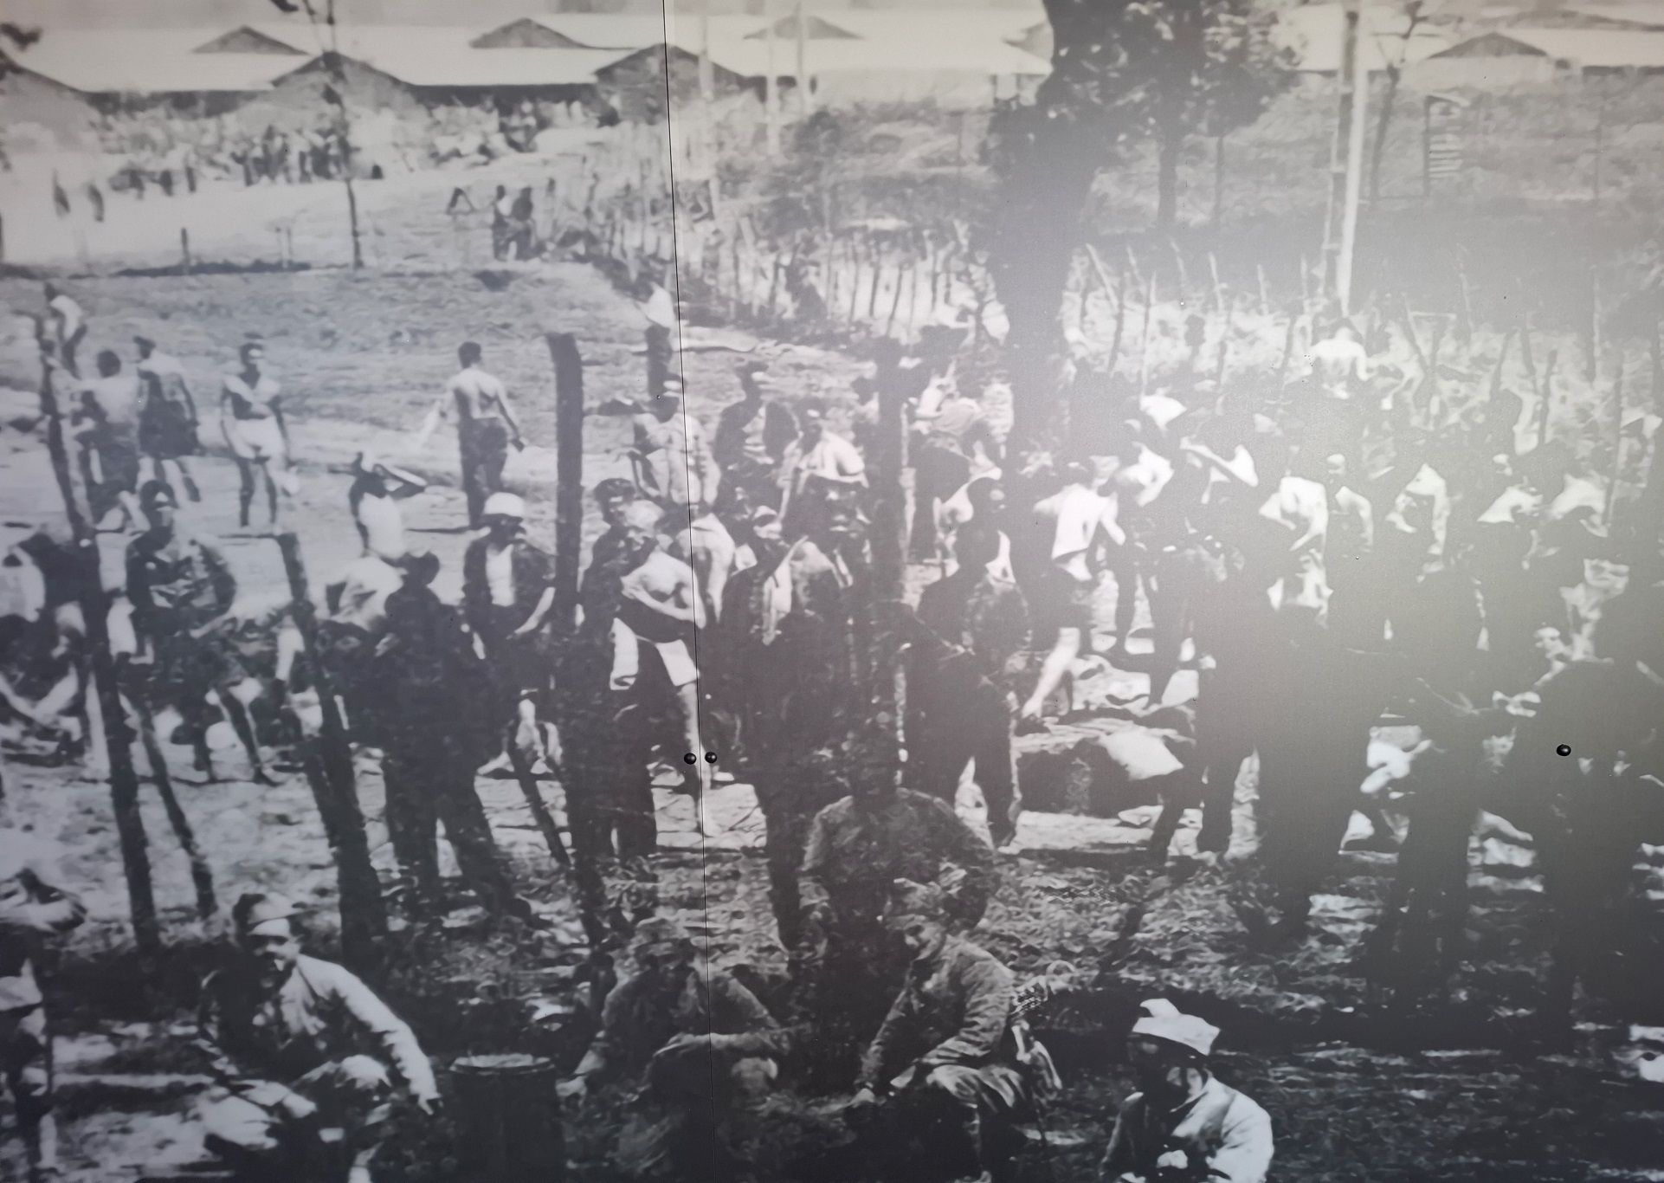
Photographie de prisonniers espagnols dans le camp (1939).

Slide 17
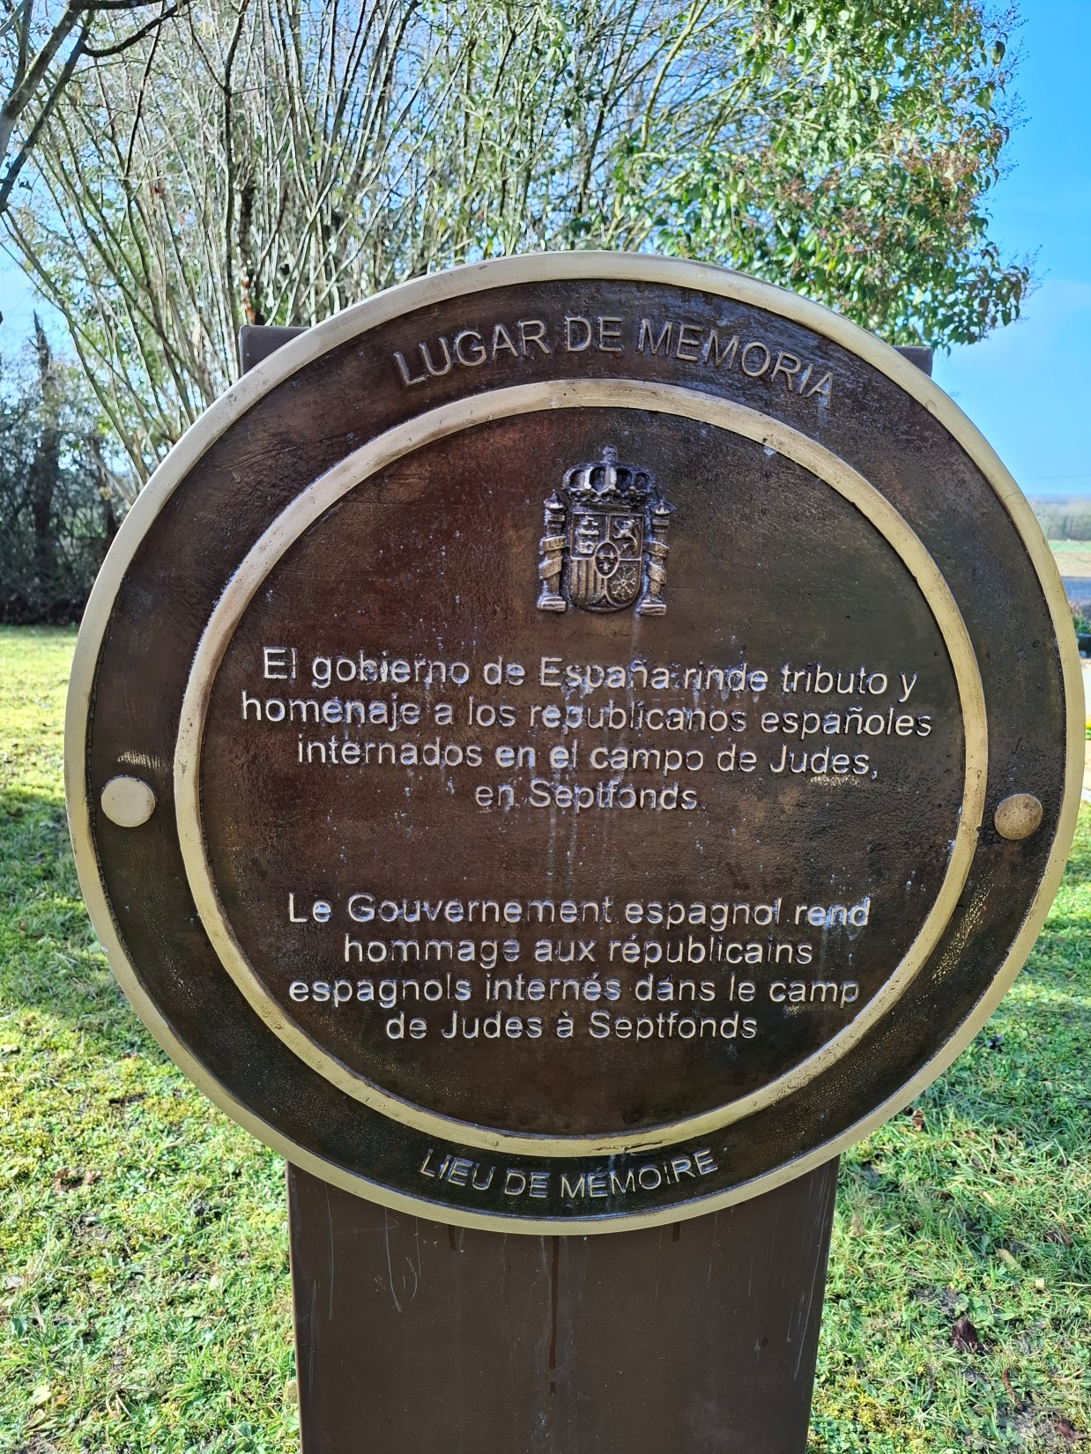
Le camp de Jude est reconnu par le gouvernement espagnol comme lieu de mémoire en hommage aux Républicains espagnols.

Slide 18
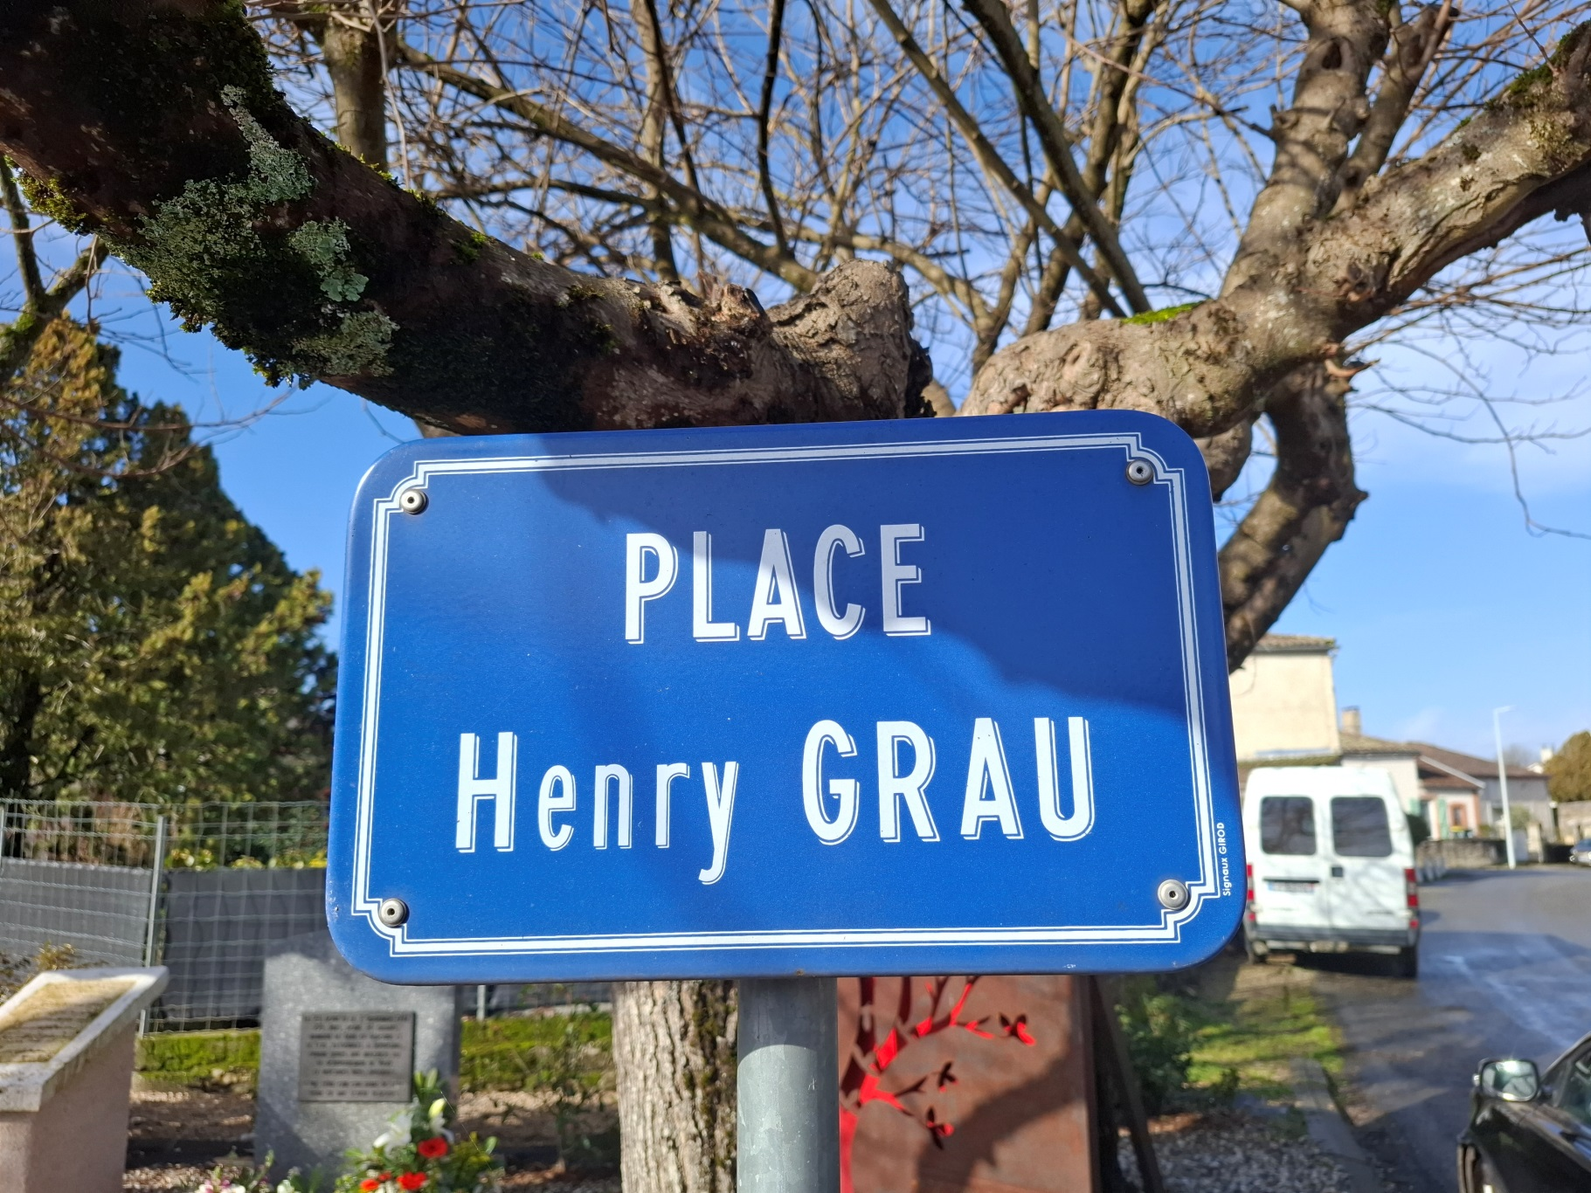
3- La place henry Grau en hommage aux enfants juifs arrêtés et internés au camp de Jude avant leur déportation à Drancy puis à Auschwitz-Birkenau.

Slide 19
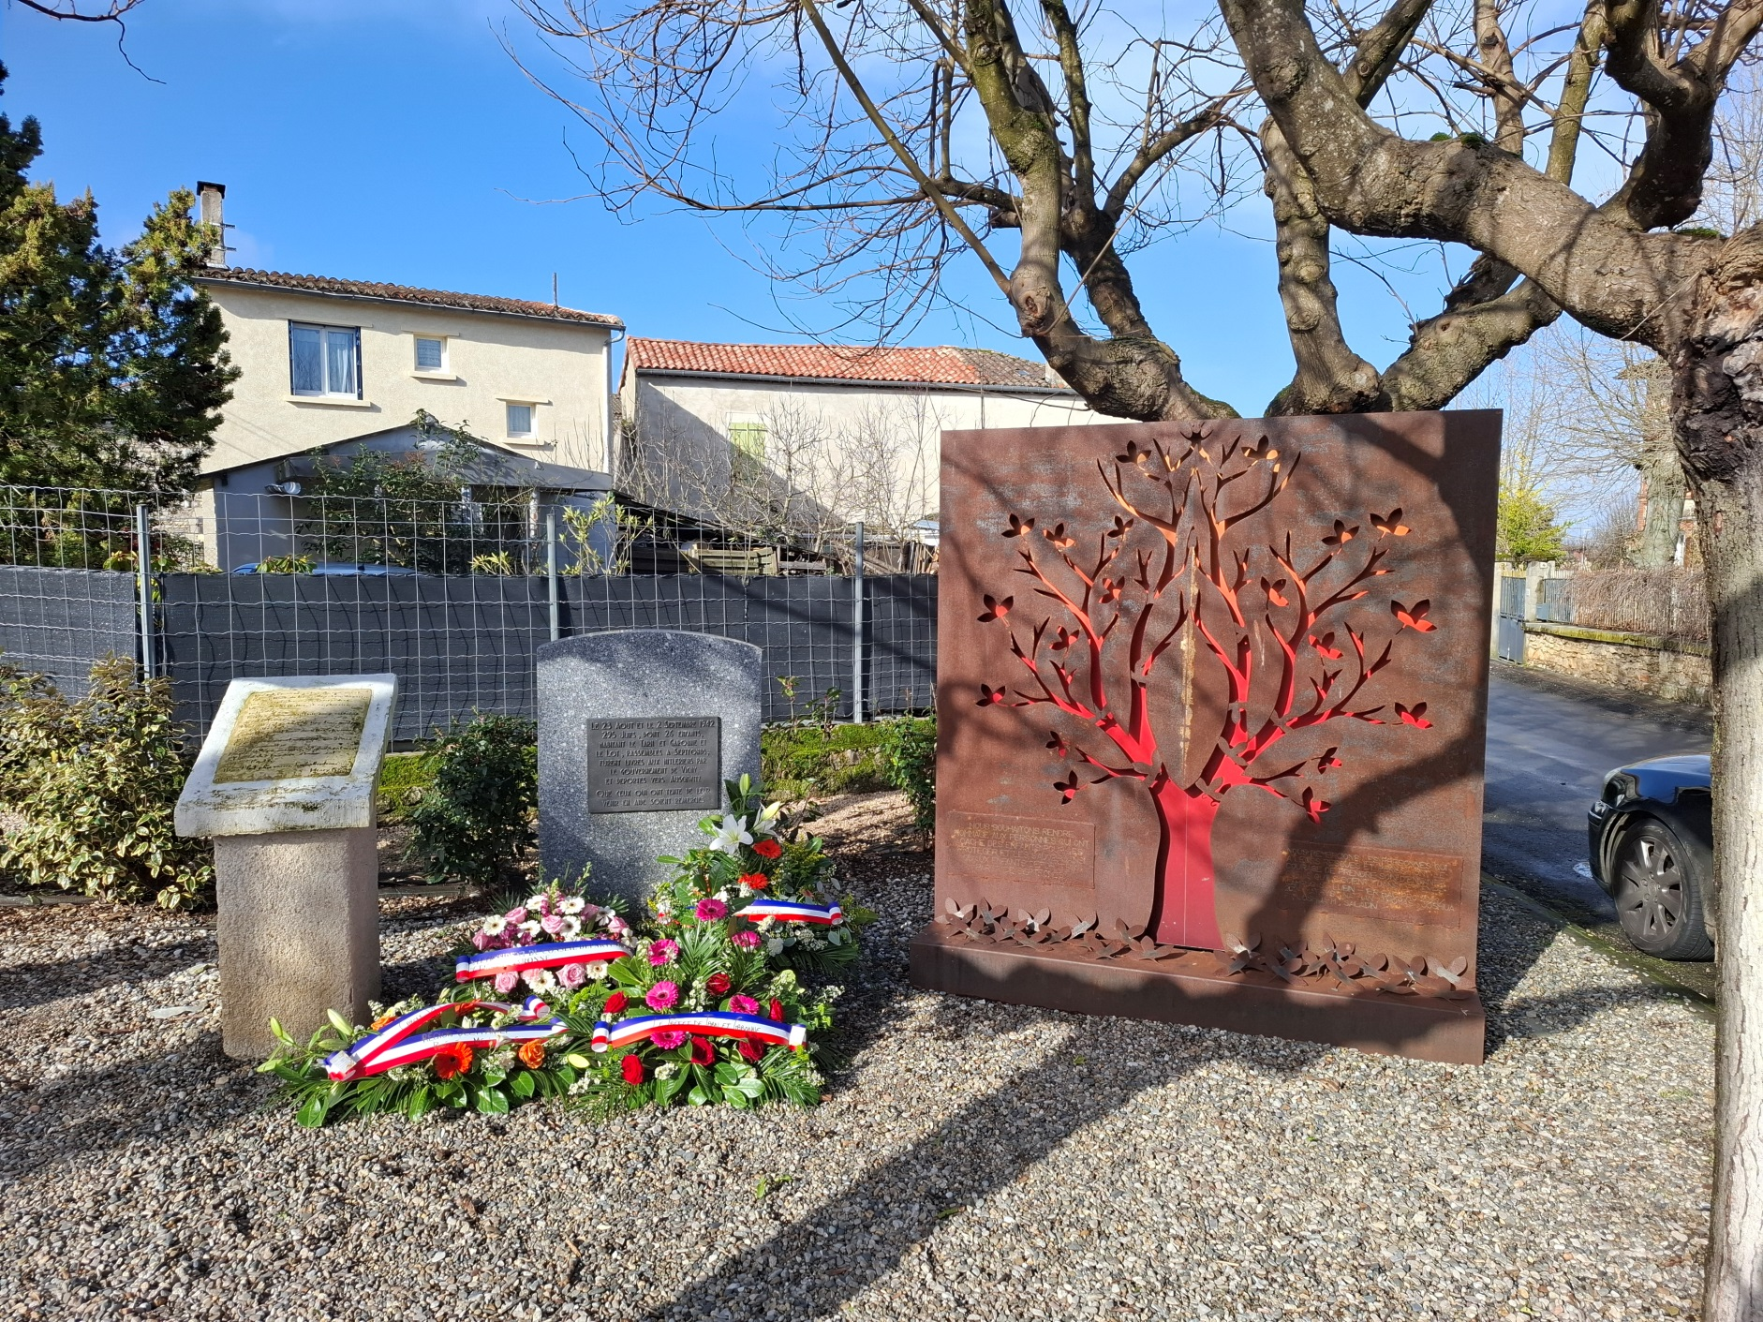
Un arbre en métal réalisé par les élèves du lycée professionnel de Caussade pour rendre hommage aux enfants juifs déportés.

Slide 20
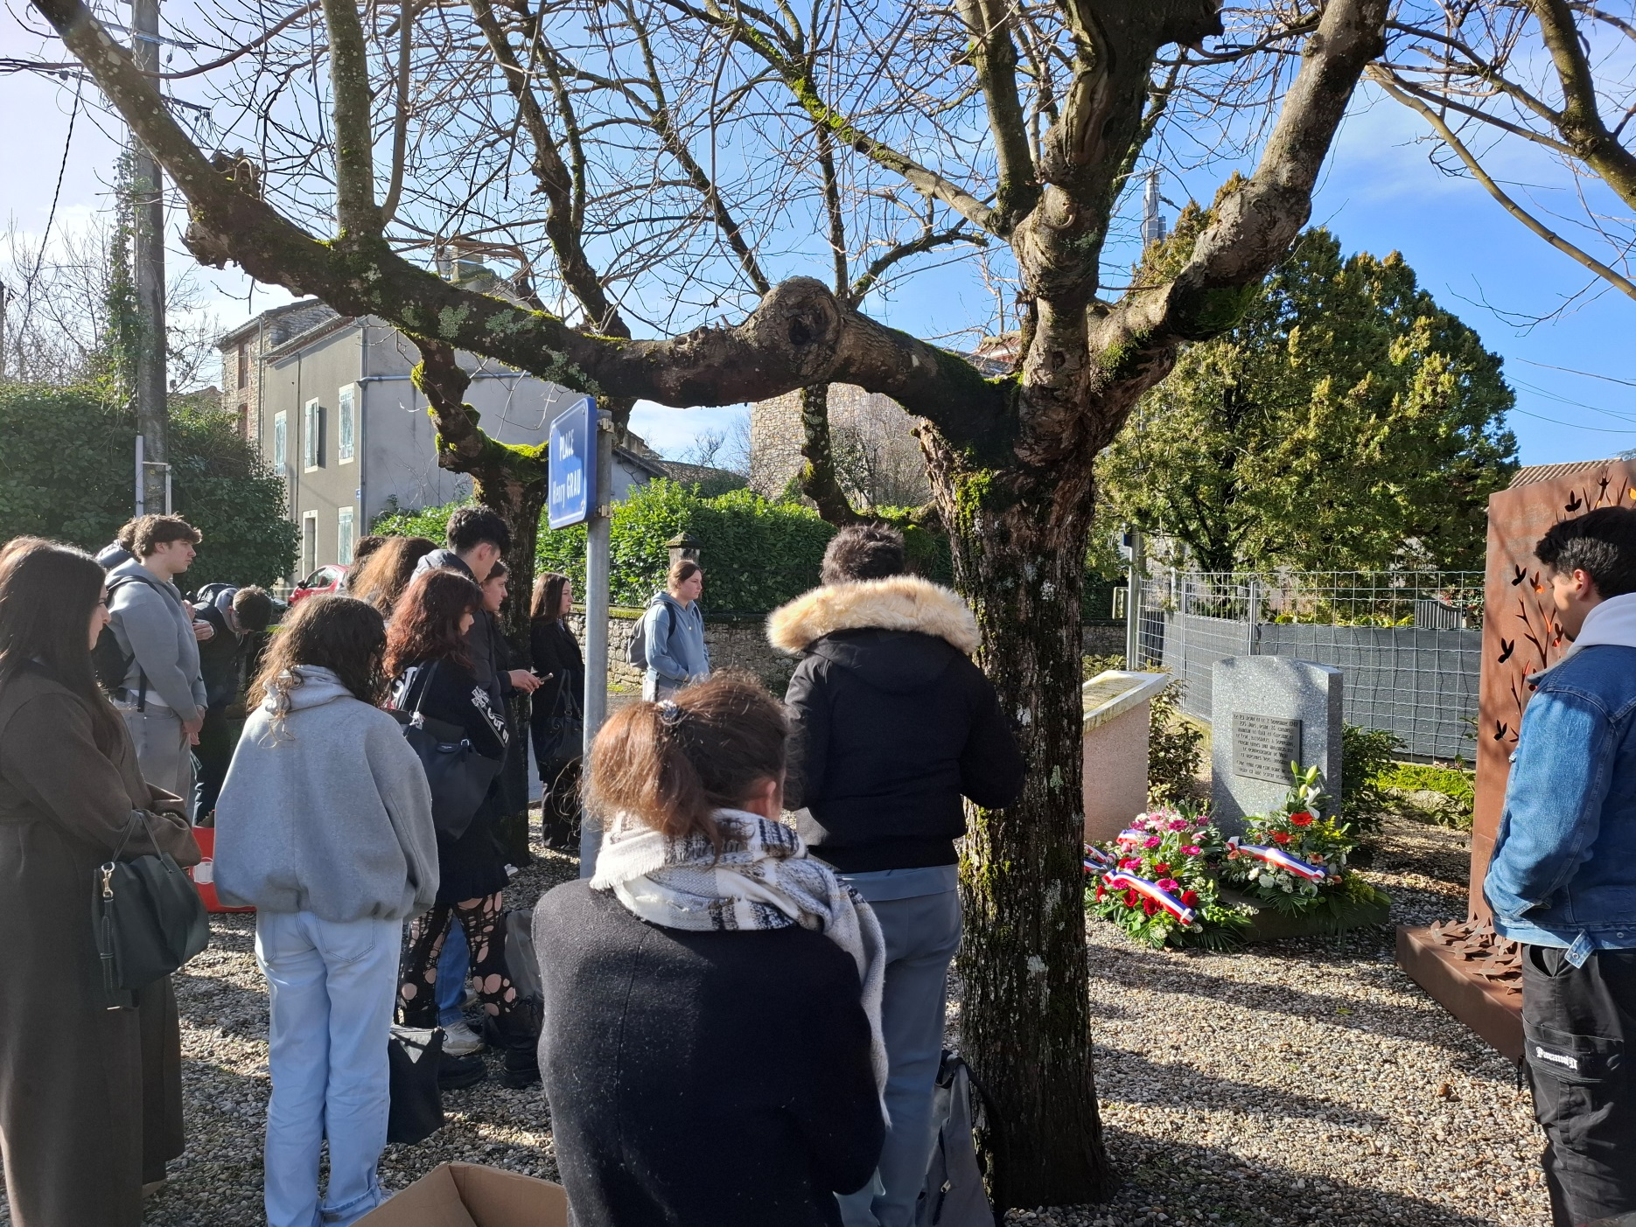
Les élèves se recueillent devant la stèle.

Slide 21
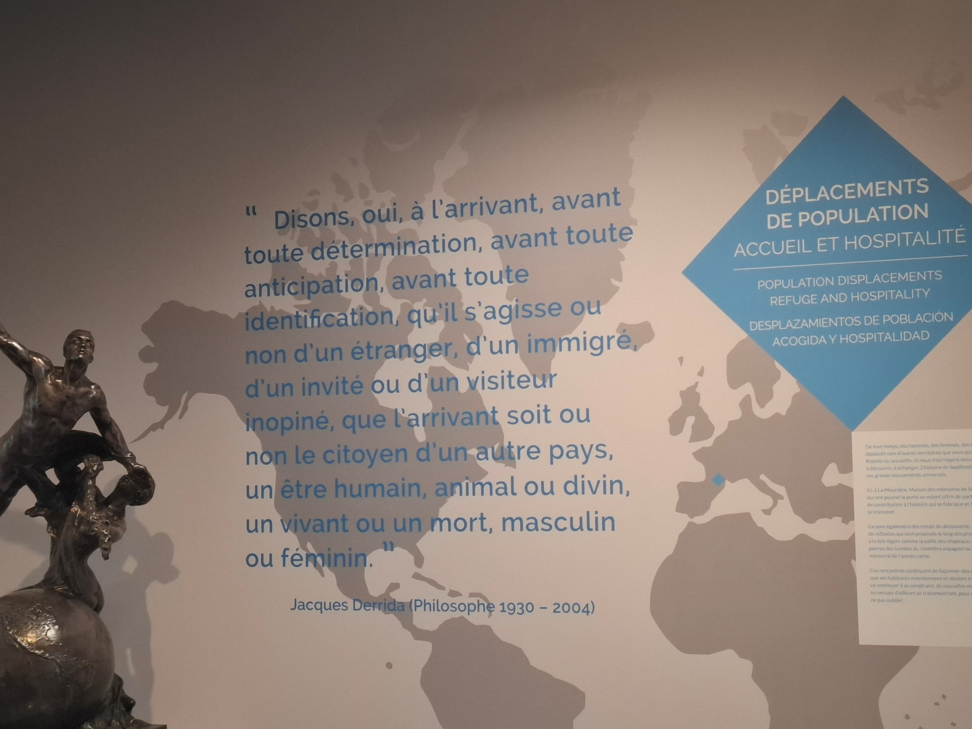
Le philosophe Jacques Derrida, …..accueil de l’arrivant
Merci au Mémorial de la « Mounière » de Septfonds et aux intervenantes.
Merci aux élèves pour leur comportement et leur curiosité

